Slide 1


Servicio Nacional de Aprendizaje
Evidence 1
“AA1-EV01. Presentación interactiva: características y criterios de agrupamiento de datos con Python”.
Edgar Alfonso Garcia Cifuentes
Estudiante virtual del curso “Algoritmo de agrupamiento no supervisado k-means con python. (3346579)”
October, 2025

Slide 2
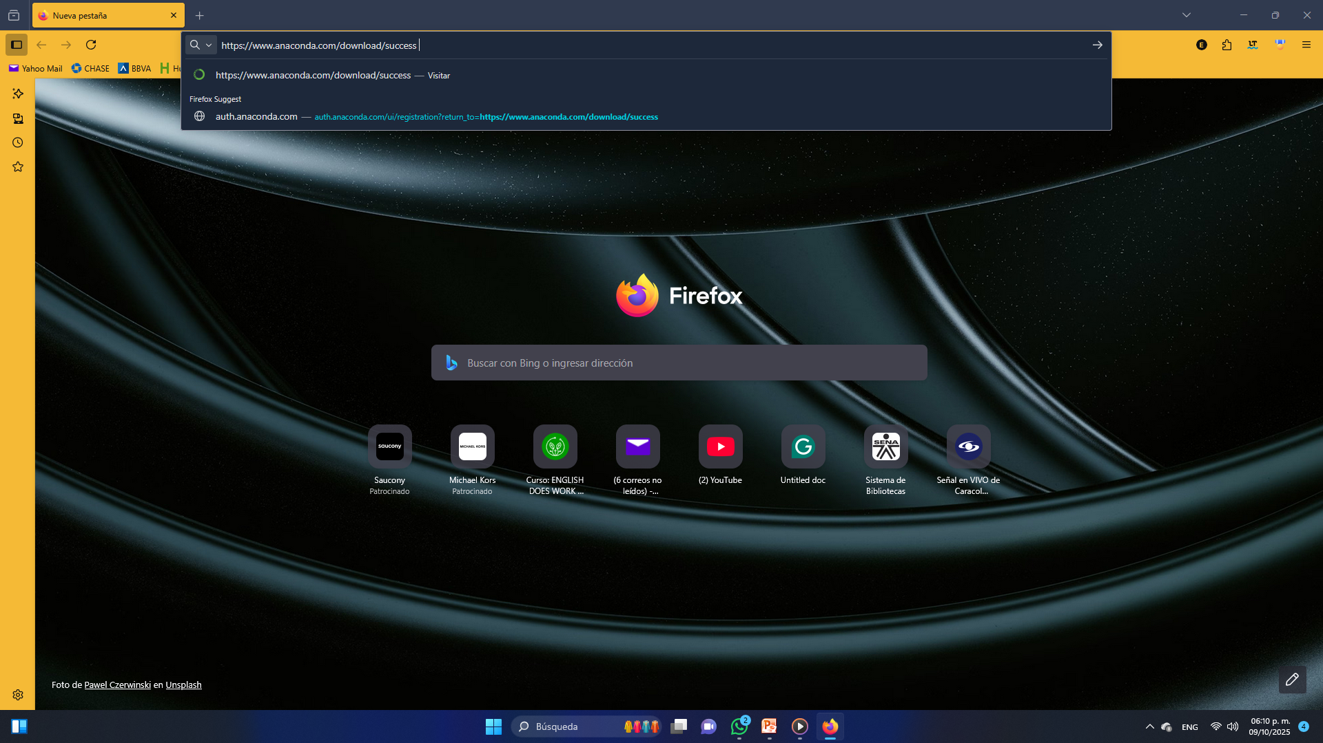
1. Importación de librerías necesarias.
En el navegador que tengamos escribimos la dirección web de anaconda asi:
https://www.anaconda.com/download/success

Slide 3
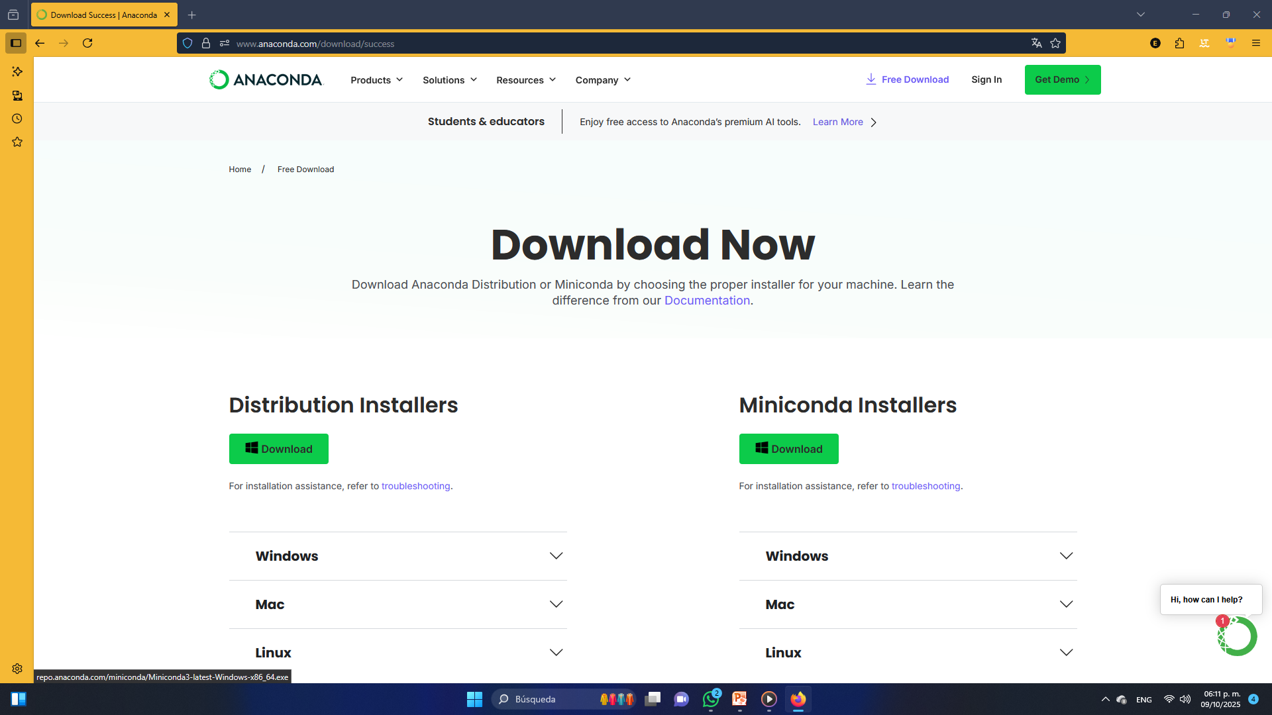

Slide 4
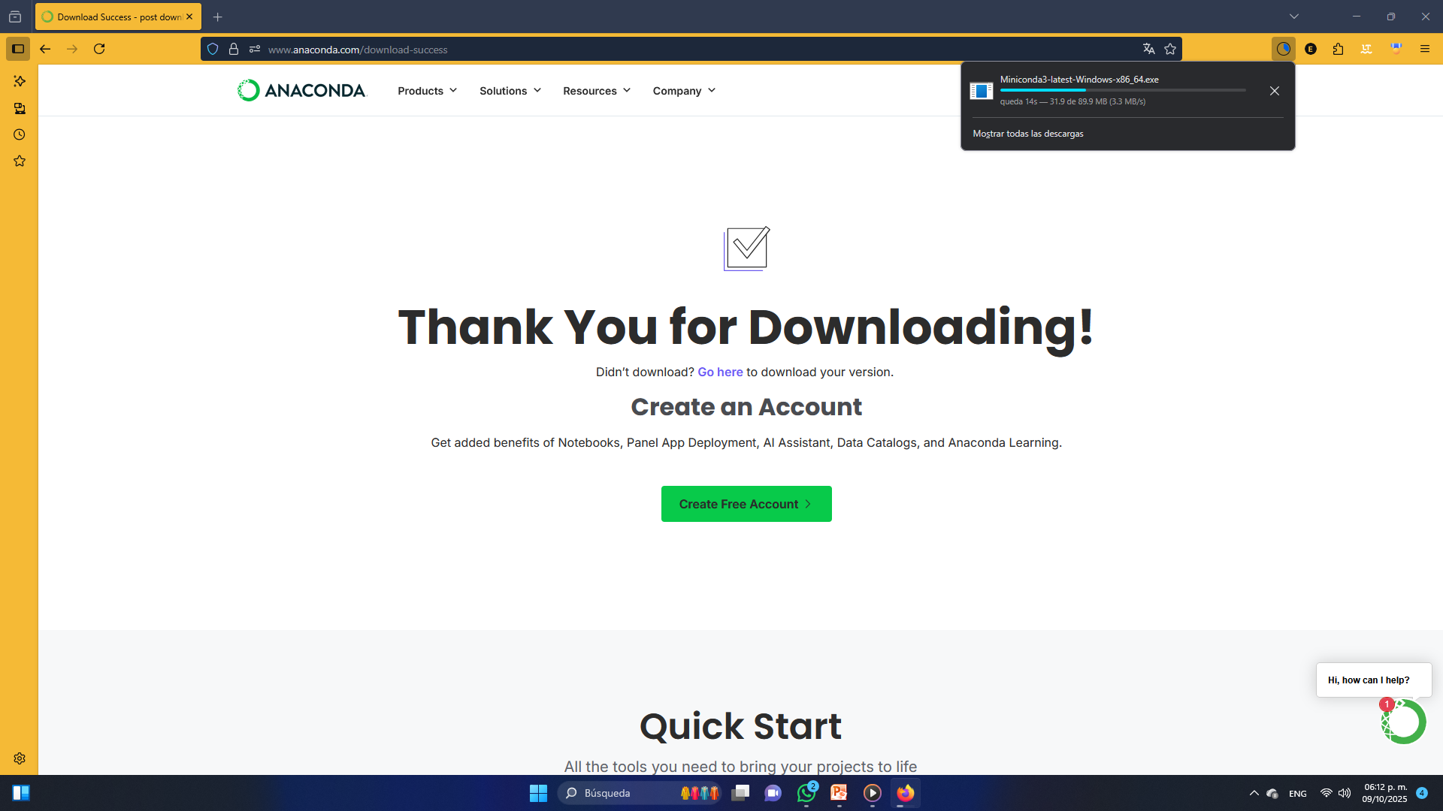

Slide 5
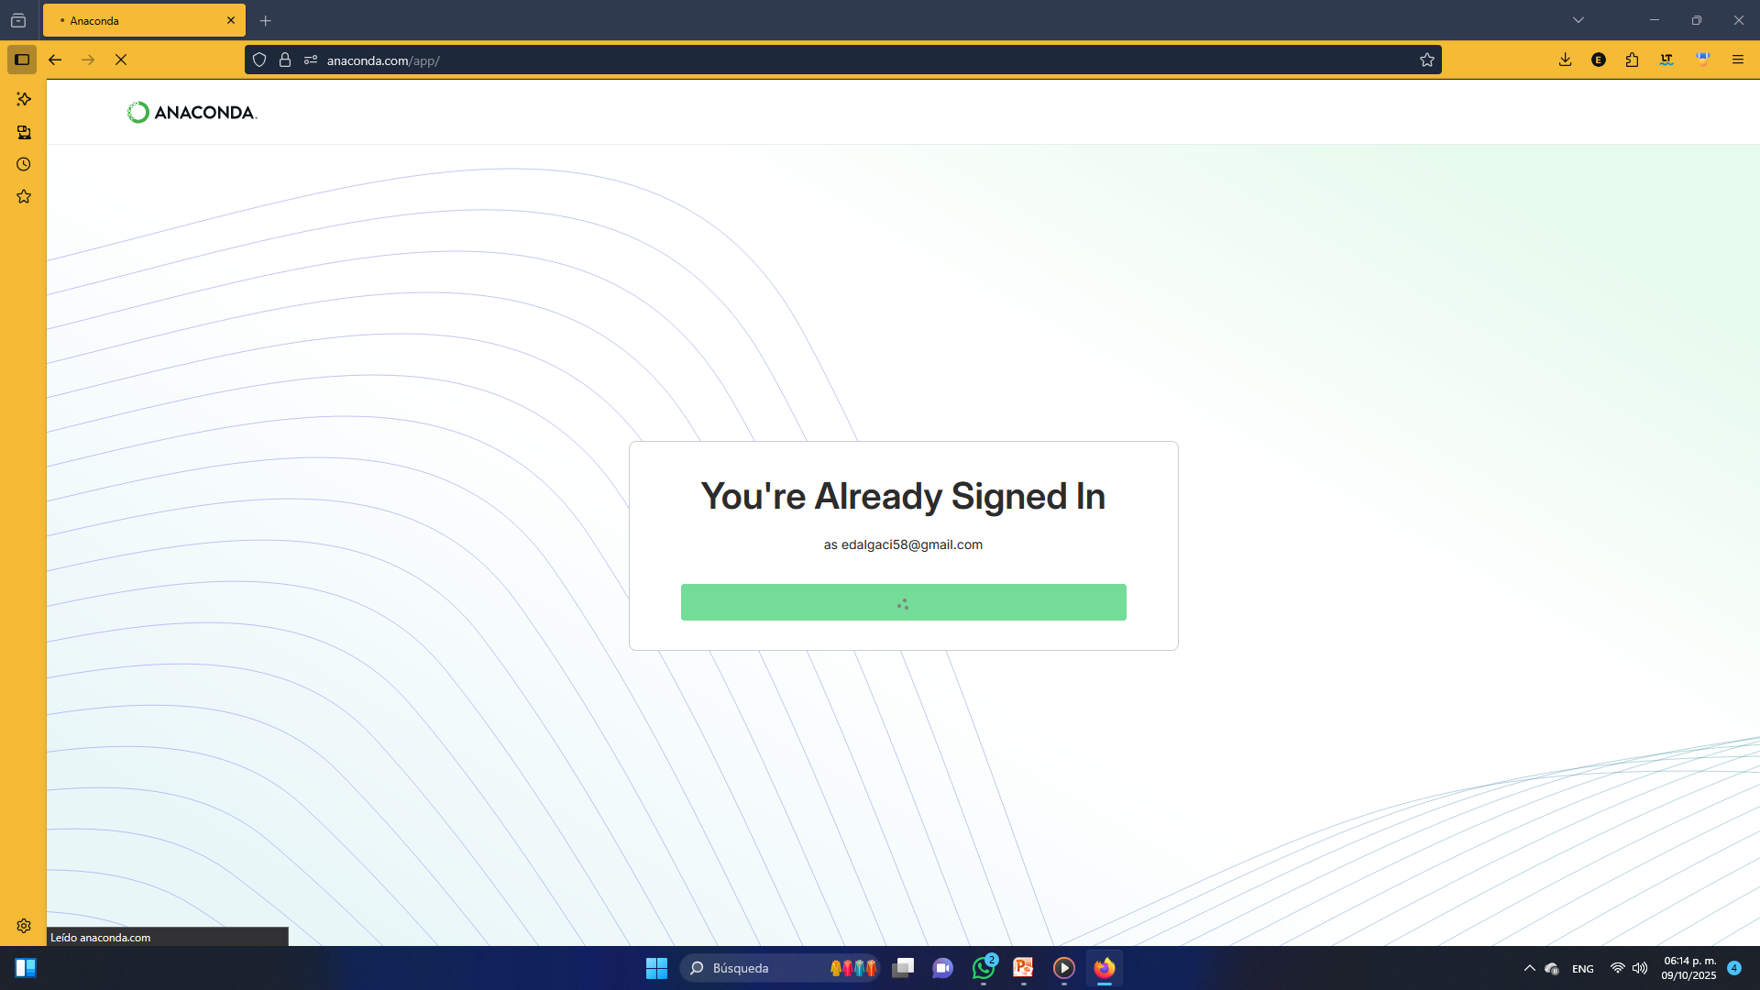

Slide 6

Una vez instalda anaconda, u otro dia que quieras usar este programa seleccionas abjo para acceder a los programas que tienes instalados

Slide 7
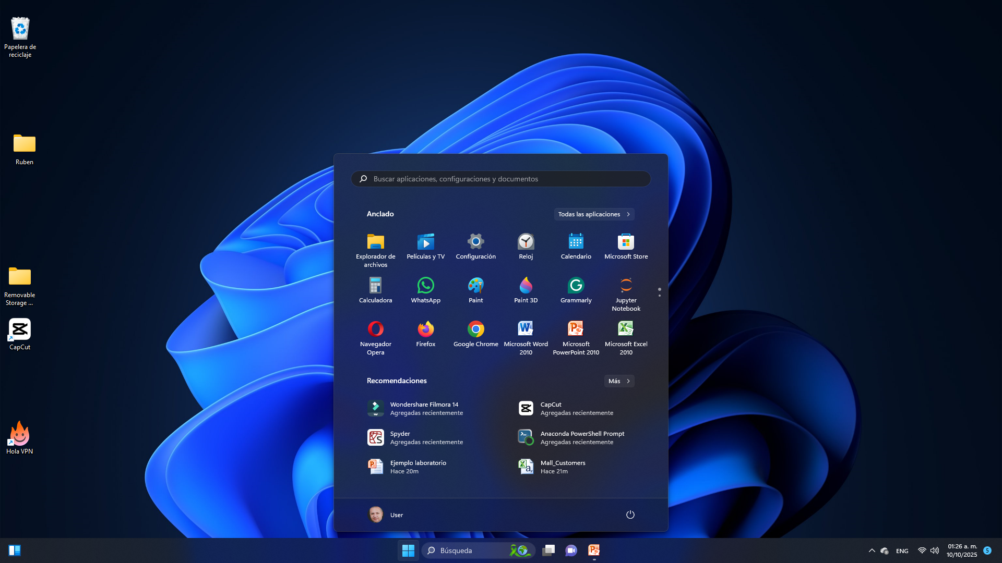
Seleeccionas
Todas las aplicaciones
No seleccionar este icono

Slide 8
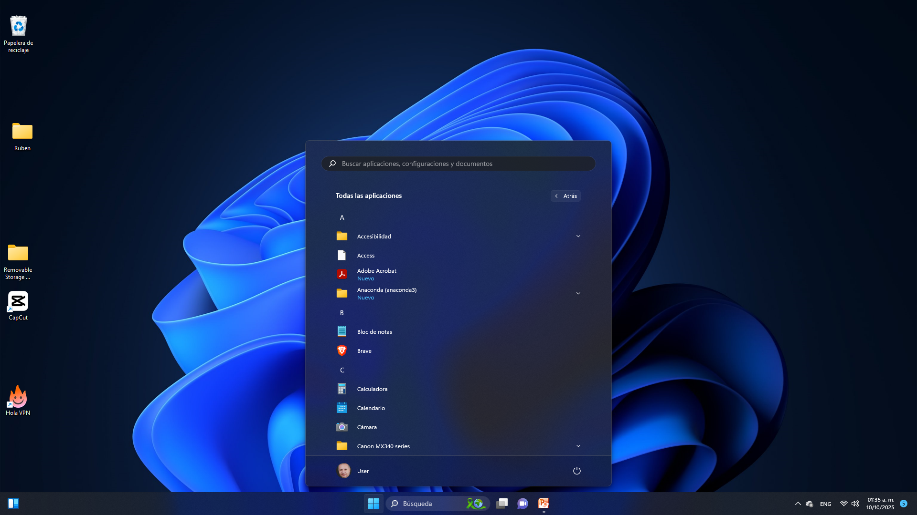
Abres la carpeta de anaconda

Slide 9

Y seleccionas este icono

Slide 10

Te va a salir este icono y esperas a que se cargue y saldra una nueva ventana

Slide 11
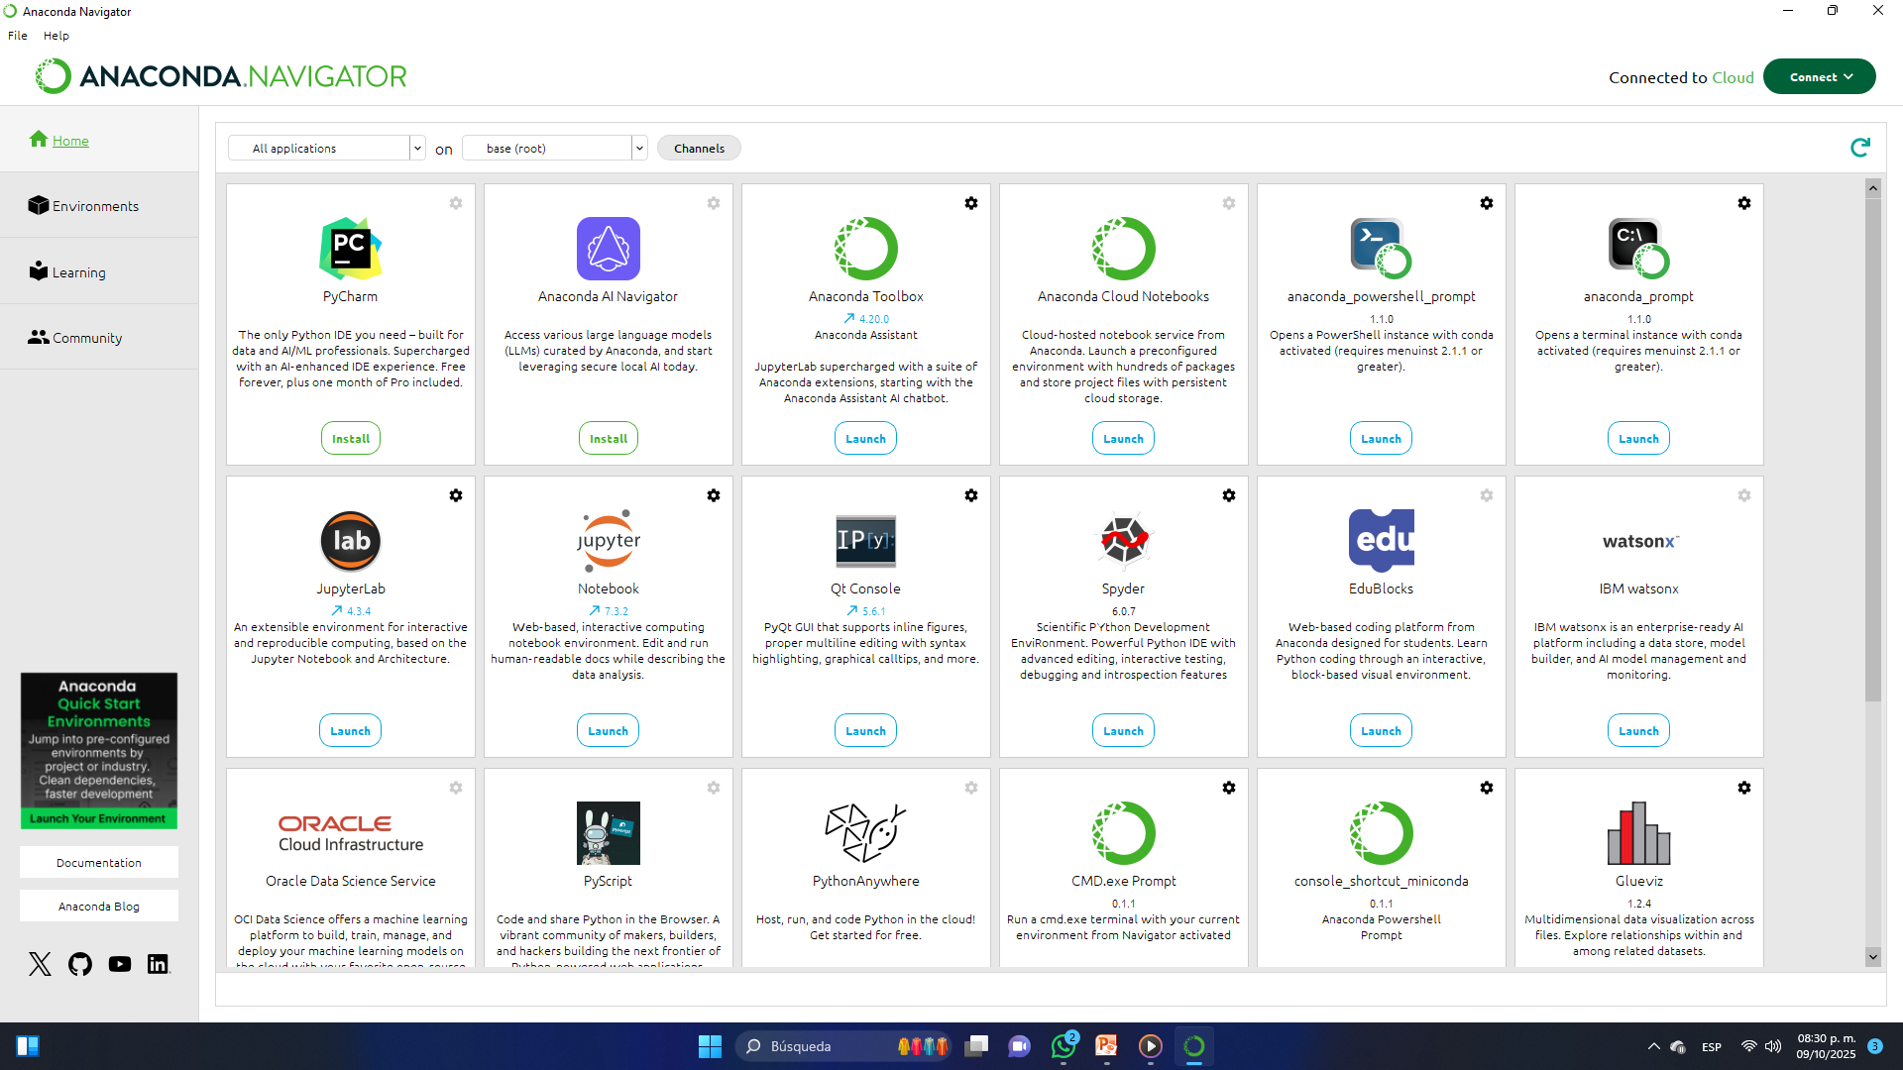
Aparacera este tablero de opciones y selecciona el icono de Launch de Lab
Para empezar a trabajarlo.

Slide 12
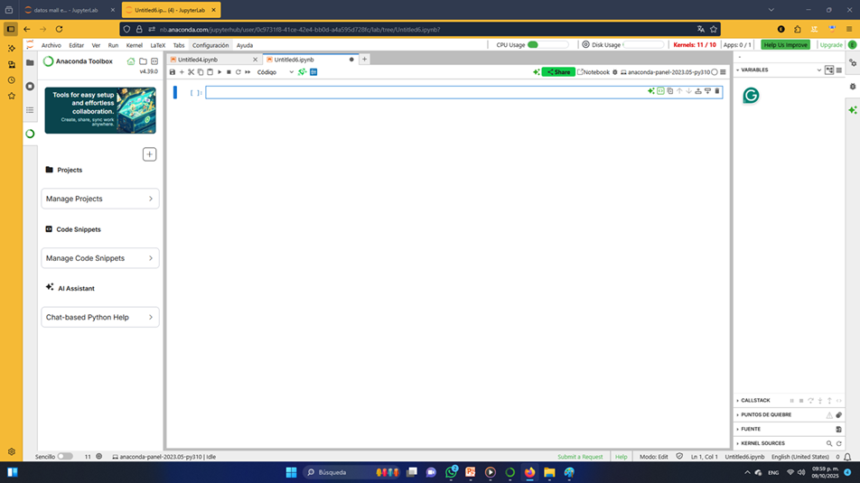
Nos abrira esta ventana y en el recuadro azul parametrizamos la informacion

Slide 13
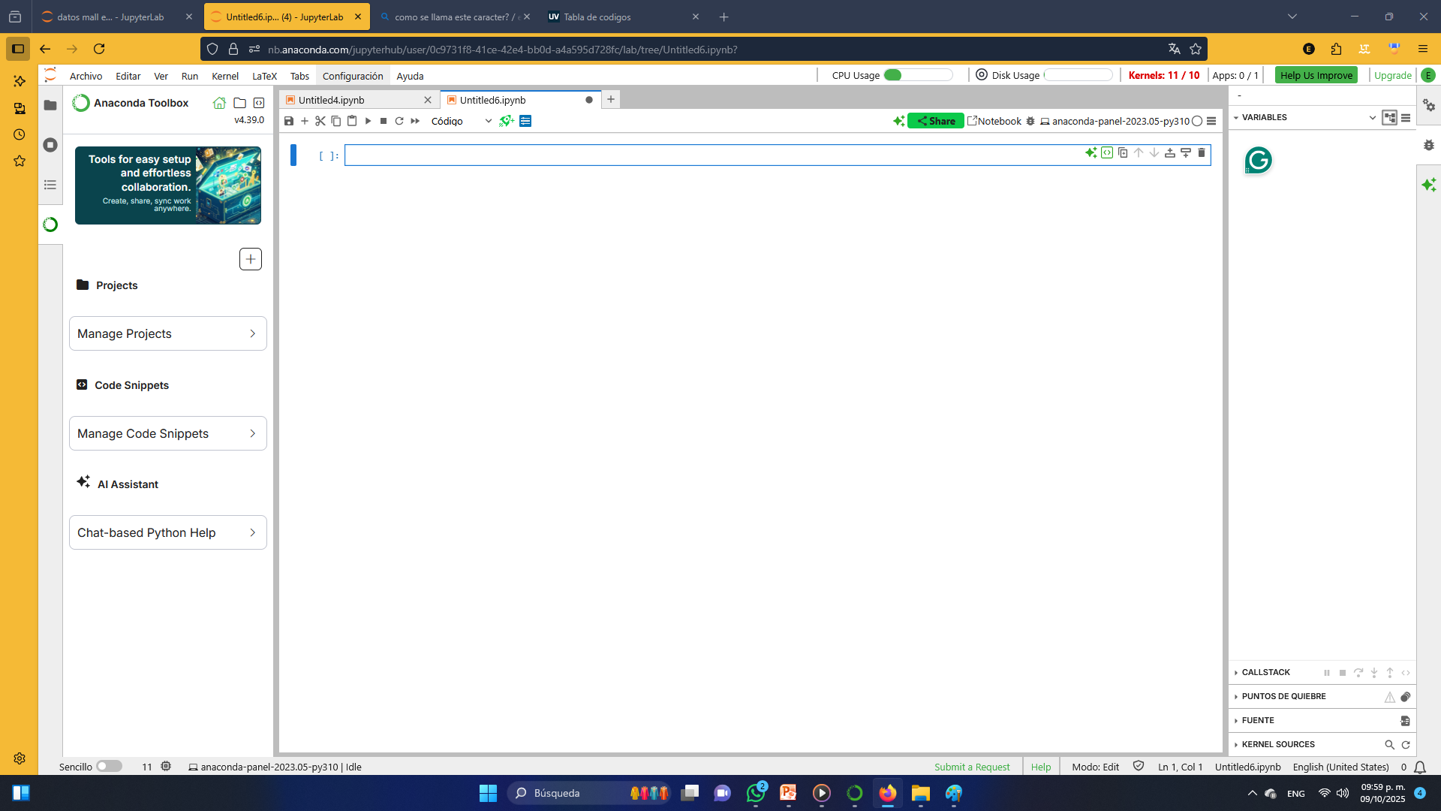
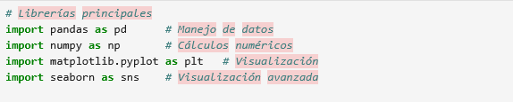
Y comenzamos a cargar los datos relacionados (parametrizar), en este caso las librerías que usaremos, cargar el archivo que posee la fuente de datos a trabajar, identificar los tipos de variables, obtener les estadísticas que nos interesa visualizar o analizar, generar gráficos y visualizar la relación entre las múltiples variables.
Aqui comenzamos a parametrizar nuestro requerimientos
Y alimentar la informacion necesaria
para realizar nuestro trabajo
Y procedemos a Cargar los datos relacionados, salimos de esta ventana sin cerrarla y vamos a nuestro Explorador de archivos y buscamos el documento que posee la informacion o datos con la que vamos a trabajar:

Slide 14
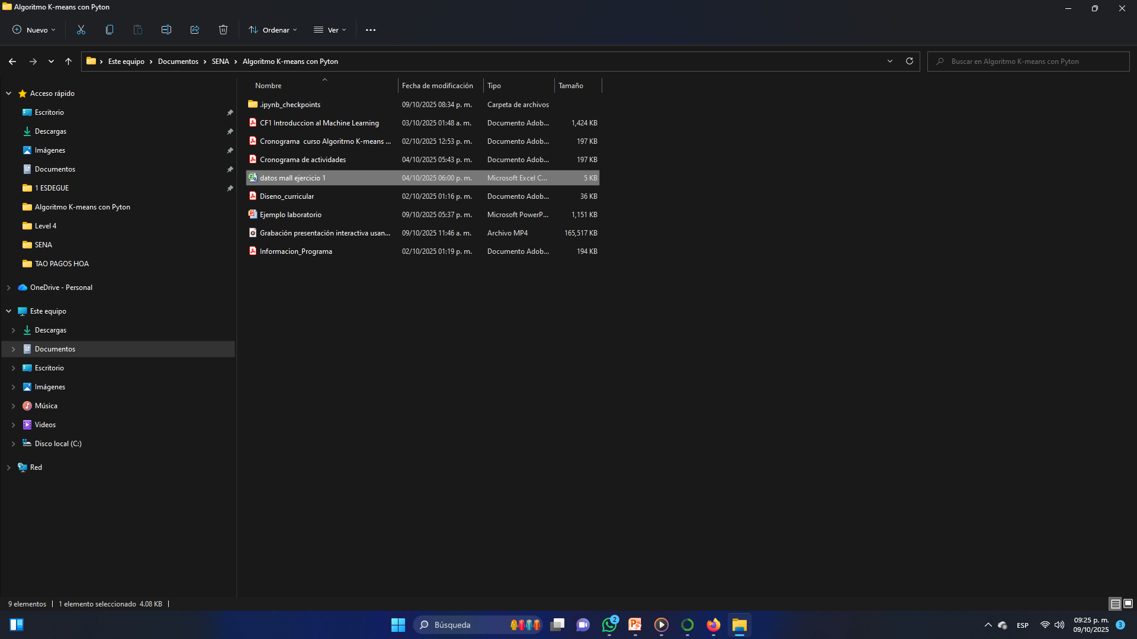
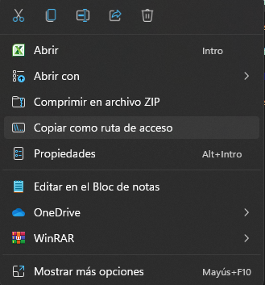
Seleccionamos el documento de la carpeta donde lo tenemos almacenado y con el boton derecho del mouse
Abrimos la ventana y seleccionamos copiar como ruta de
Acceso.

Slide 15
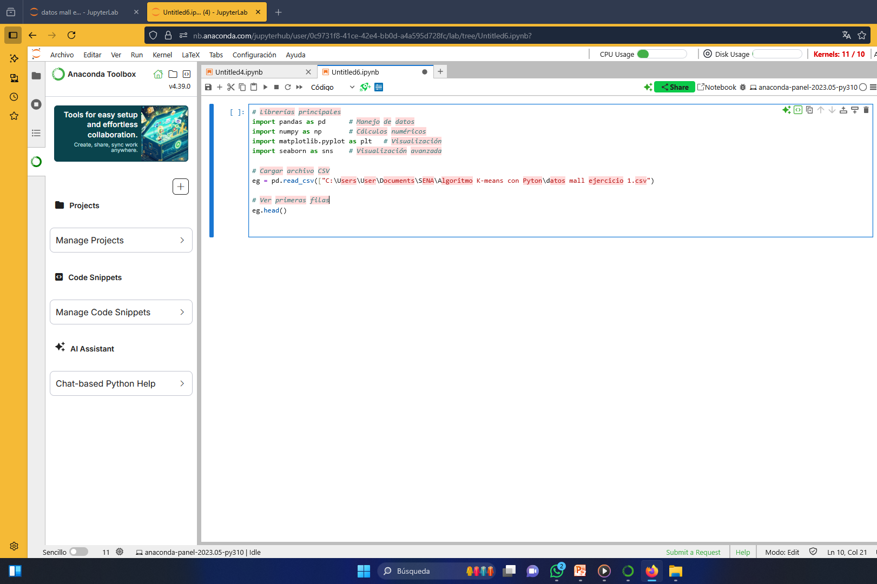
AQUI Pegamos la dirección donde se encuentra archivado o guardado el documento a trabajar
Y posteriormente reemplazamos los slash de barras inversas o back slash (\) por barras de division o forward slash (/) es decir cambiándole el sentido de orientación de las barras o slash. Quedando así:

Slide 16
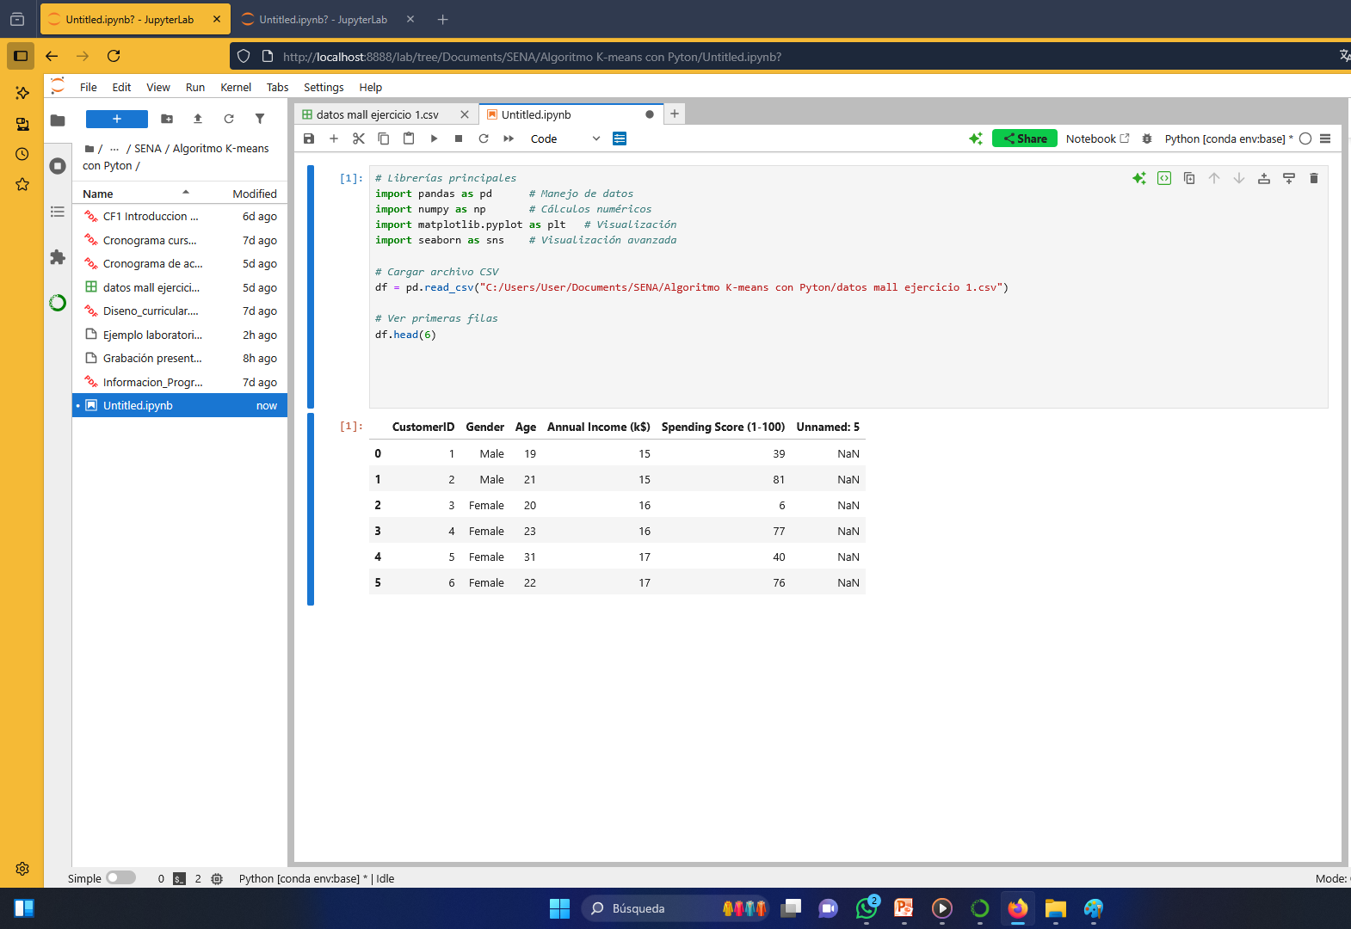
Una vez direccionado el repositorio de la información , le agregamos la instrucción de ver el # de filas que deseamos trabajar y tecleamos las dos teclas (Control + Enter) para que cargue y nos muestre la información de las filas que deseamos 2… 200 etc

Slide 17
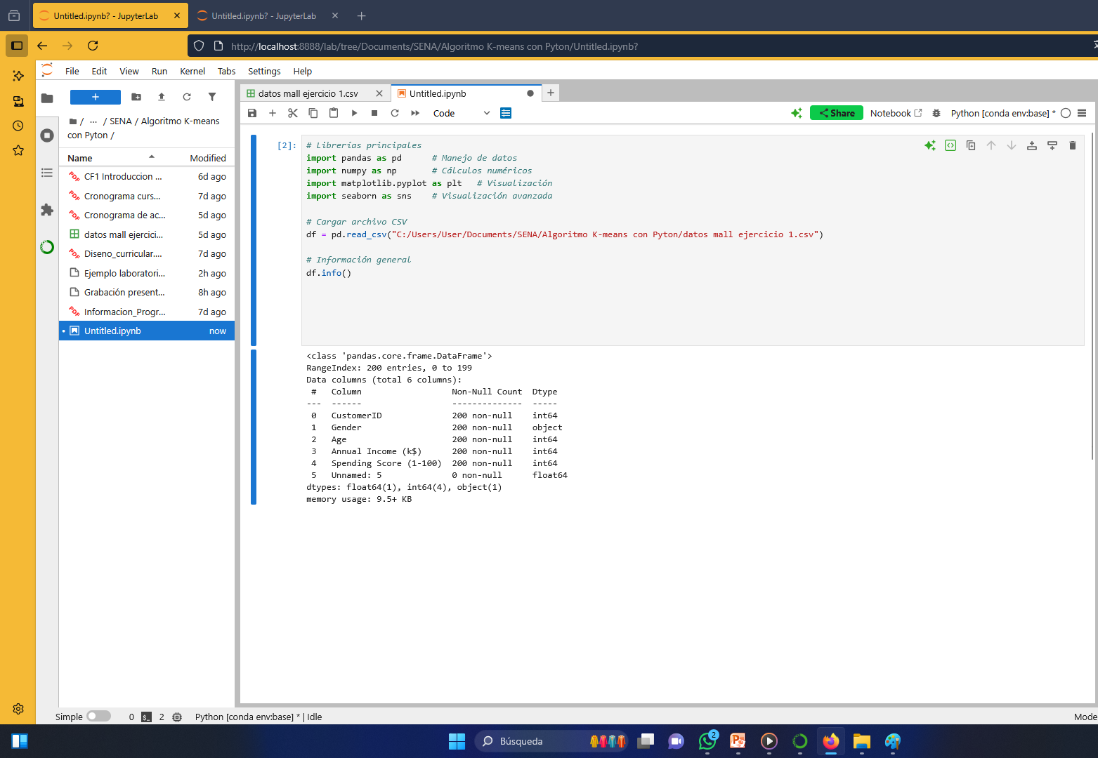
Ahora le pedimos que nos de información general sobre los tipos de información hay en el documento y que tan completa esta y le damos (Control +Enter) para que nos muestre., y este es el resultado:
En columna nos muestra las variables de la base de datos, que son en este caso, identificación del cliente, el genero, la edad, sus ingresos anuales n múltiplos de mil (dólares), el volumen de ventas, y los que no tienen nombre.
Al final nos relaciona los tipos de datos (dtypes): cuantos tiene decimales (float), Cuantas variables se mencionan o describen con numeros enteros (int64), cuantos son no numericos,palabras, descriptivo calificativo u objeto (object)

Slide 18
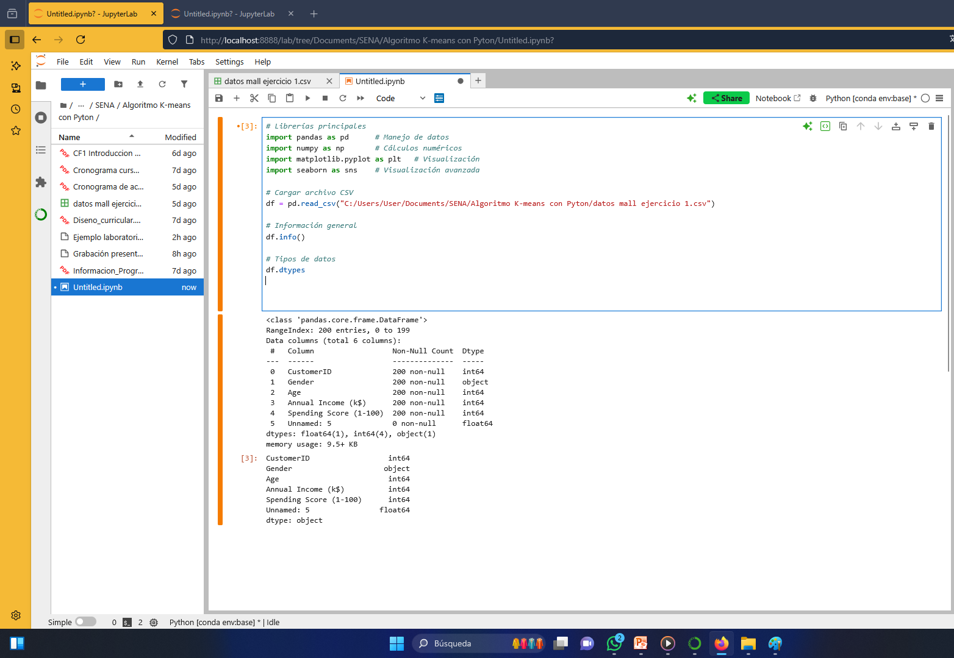
Ahora le pedimos que nos mencione los tipos de datos de la información del y le damos (Control +Enter) para que nos lo muestre., y este es el resultado: Que es la síntesis de lo que se menciono en la ayuda anterior.
Variables
Caracteristicas de la informacion de cada variable

Slide 19
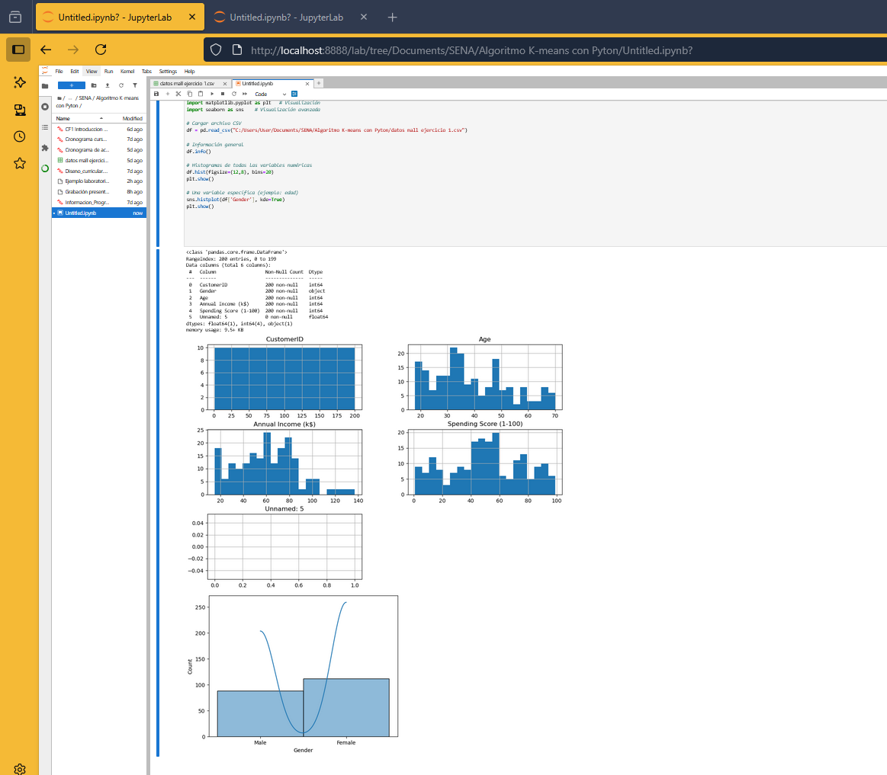
Procedemos entonces a parametrizar las instrucciones para graficar histogramas, terminada la instruccion le damos (Control + Enter) y nos muestra ete resultado

Slide 20
Servicio Nacional de Aprendizaje
Evidence 1
“AA1-EV01. Presentación interactiva: características y criterios de agrupamiento de datos con Python”.
Edgar Alfonso Garcia Cifuentes
Estudiante virtual del curso “Algoritmo de agrupamiento no supervisado k-means con python. (3346579)”
October, 2025

